Slide 1
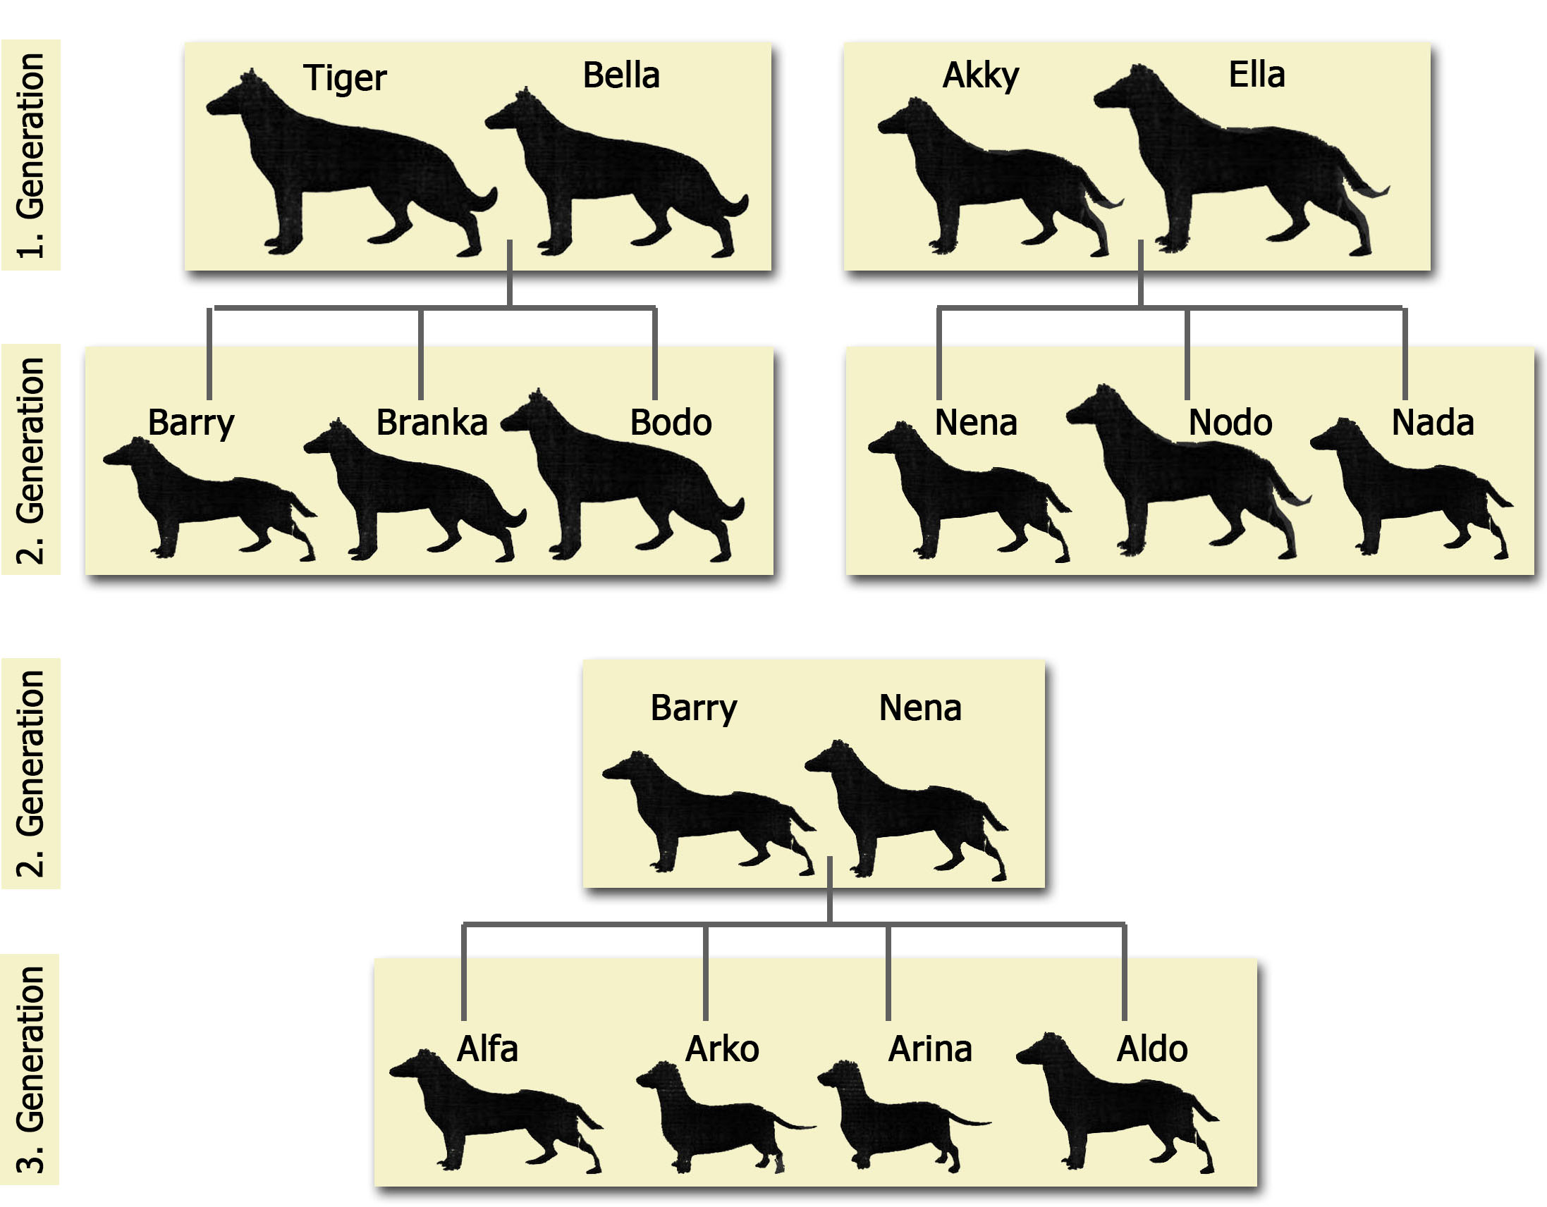
Wie lässt sich ein bestimmtes Merkmal in einer Population „anreichern“?
1. Es gibt eine genetisch bedingte, also vererbbare Variation
2. Man wählt gezielt die Individuen mit den erwünschten Merkmalen zur Fortpflanzung aus

Slide 2
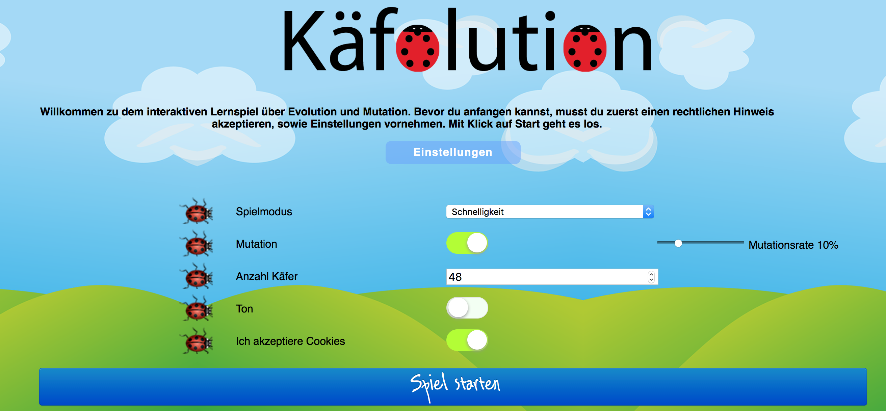
Bio-Thema 3: Wie entstehen Veränderungen in natürlichen Populationen?
Simulation: Wie entwickelt sich eine Käferpopulation unter Fraßdruck durch einen Räuber?

Slide 3
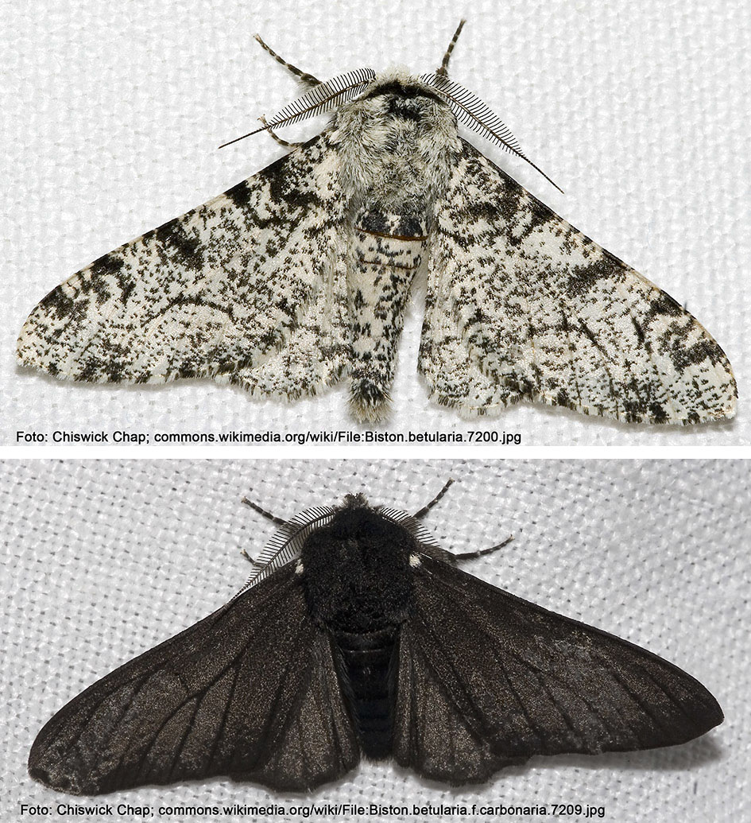
Bio-Thema 3: Wie entstehen Veränderungen in natürlichen Populationen?
Lassen sich die Ergebniss aus der Simulation auch in natürlichen Populationen beobachten?

Slide 4
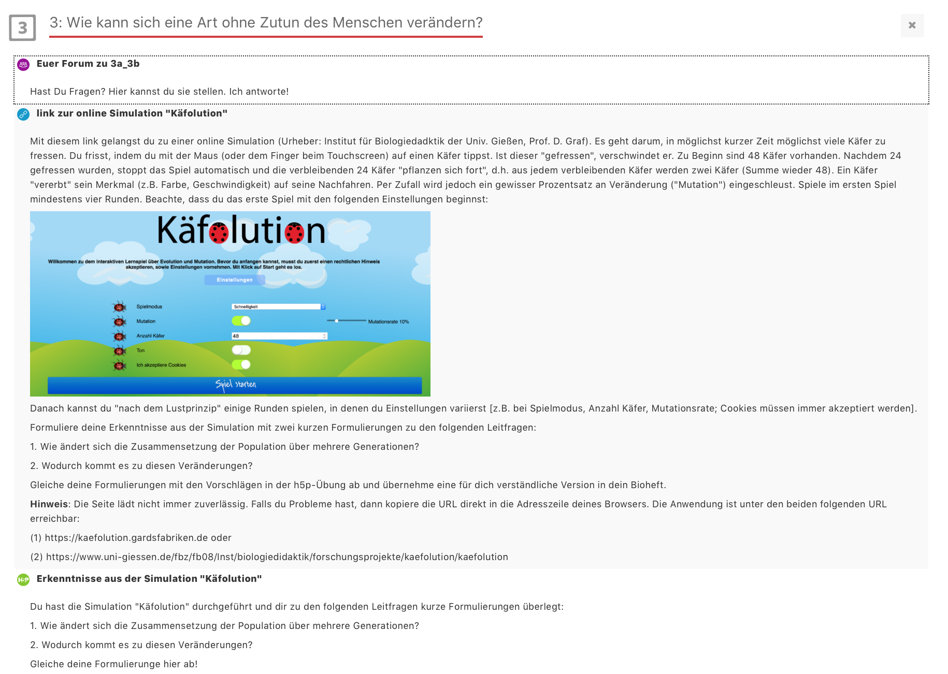
Euer moodle-Kurs zu 3a&3b: So findet ihr euch zurecht!

Slide 5
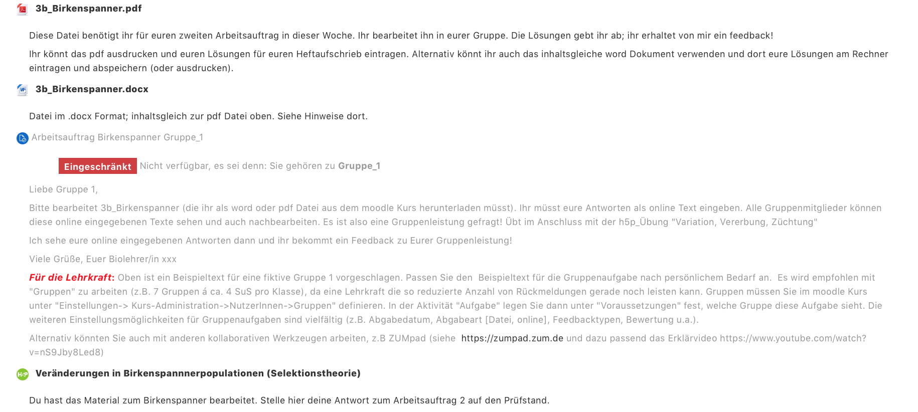
Euer moodle-Kurs zu 3a&3b: So findet ihr euch zurecht!

